Slide 1
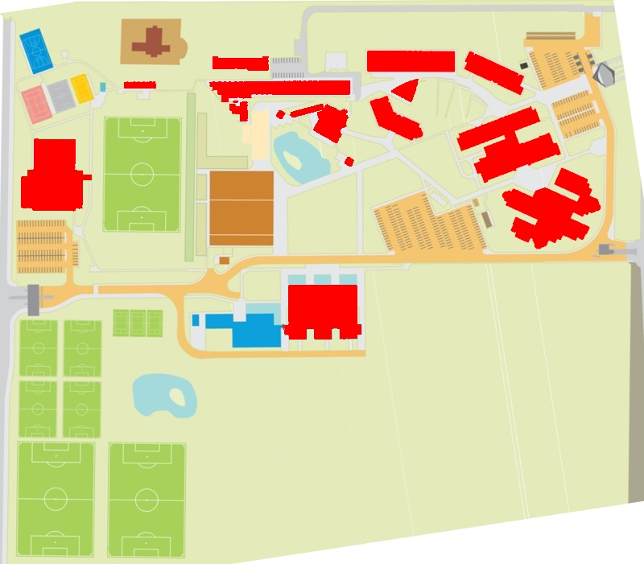
F
G
Entrada
Deportes
L
Ajedrez
Restaurante
D
B
A
Coliseo
C
I
Canchas

